Slide 1
Taide ja kulttuuri
Johanna paronen
kaso

Slide 2
”käyttää toiminnallisia menetelmiä ja ottaa huomioon taiteen tai kulttuurin mahdollisuuksia osallisuuden edistämisessä”
-kason arvioinnin kohteena-

Slide 3
Taide ja kulttuuritoiminta vaikuttavat hyvinvointiin ja terveyteen.
On todettu, että aktiivinen kulttuuriharrastus on yhteydessä koettuun terveyteen, hyvän elämän kokemuksiin sekä pitkään ikään.
Sosiaalinen osallistuminen ja kulttuurin harrastaminen liitetään myös hyvään mielenterveyteen. Aktiivinen ja vapaaehtoinen osallistuminen kulttuuritoimintaan lisää muun muassa yhteisöllisyyttä, osallisuutta, sallivuutta ja vahvistaa luottamusta itseen ja elämään. Nämä puolestaan vahvistavat hyvinvointiamme ja vähentävät muun muassa yksinäisyyttä.
Lisäksi taiteen on todettu tekevän ihmiset luovemmiksi, iloisemmiksi ja aktiivisemmiksi. Yksilötasolla taidekokemukset liittyvät myös parempaan elämänhallintaan.

Slide 4
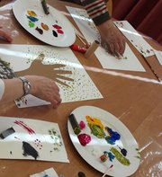
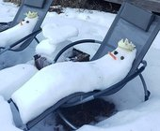

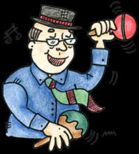

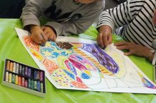
TAIDE, KULTTUURI JA OSALLISUUS
ITSE TEKEMINEN
VALMIIN TUOTOKSEN NAUTTIMINEN

Slide 5
Kohtaamistaide ®
Laurea-ammattikorkeakoulussa on kehitetty japanilaisen kuntouttavan Clinical art -menetelmän pohjalta suomalaista versiota nimeltä Kohtaamistaide. Kun taideterapiassa ja taidepsykoterapiassa keskitytään lähinnä yksilön voimavaroihin, Kohtaamistaiteessa kiinnitetään huomiota vuorovaikutukseen ja ihmiseen yhteisönsä jäsenenä. Japanilainen Clinical art -menetelmä kehitettiin tukemaan muistisairaiden hyvinvointia. Kohtaamistaidetta® käytetään laajemmin eri ikäisten ja -kuntoisten ihmisten parissa. Menetelmät ovat yksinkertaisia eikä osallistuminen edellytä erityistaitoja. Tärkeää on toisen ihmisen ja hänen aikaansaannoksensa kunnioittaminen. Toisten töistä annetaan vain myönteistä palautetta ja 8-10 kokoontumiskerran jälkeen ryhmässä syntyneet työt kootaan näyttelyksi. Samoin kuin joskus muunkin onnistuneen viriketoiminnan seurauksena, kohtaamistaideryhmään osallistunut pitkään puhumatta ollut muistisairas voi alkaa kommunikoida sanallisesti, koska hänellä syntyy siihen riittävän suuri motiivi. Laurea-ammattikorkeakoulu kouluttaa Kohtaamistaiteen ohjaajia (huom. rekisteröity tavaramerkki). Lisätietoja Suomen Kohtaamistaide ry
Pusa, Tiina (toim. 2014): Kohtaamistaide - Käsikirja ohjaajalle. Laurea ammattikorkeakoulu.
https://www.theseus.fi/bitstream/handle/10024/114764/Laurea%20julkaisut%2022.pdf?sequence=1&isAllowed=y

Slide 6
IDEOITA TOIMINTAAN:
https://www.vahvike.fi/fi/kuvataide
https://www.vahvike.fi/fi/sanataide
https://www.vahvike.fi/fi/musiikki

Slide 7
  KULTTUURI….
Se, mitä kaikkea kulttuuri on, voidaan jakaa näkyvään ja näkymättömään osaan.
Kulttuurin näkyviä osia on helpompi luokitella ja vertailla ja niistä on helpompi keskustella.
Kulttuurin näkyvät osat myös muuttuvat näkymättömiä osia nopeammin.
Näkymättömiä osia on vaikeampaa tunnistaa ja niiden merkitystä ymmärtää.
Näkyvän ja näkymättömän osan jakoa kuvaamaan käytetään usein jäävuorivertausta. Siinä vuoresta näkyy merenpinnan yläpuolelle vain murto-osa. Se tarkoittaa, että suurin ja merkityksellisin osa siitä, mitä jokin kulttuuri on, on silmälle näkymättömissä.
Näkyvää osaa kulttuurista on esimerkiksi
  ruoka jota syömme
  ruuanvalmistustavat
  vaatteet
  rakennukset
  ihmisten välinen vuorovaikutus
Näkymätöntä osaa taas ovat
  arvot
  normit
  käsitteet, joiden avulla ajattelemme ja joilla ilmaisemme itseämme

Slide 8
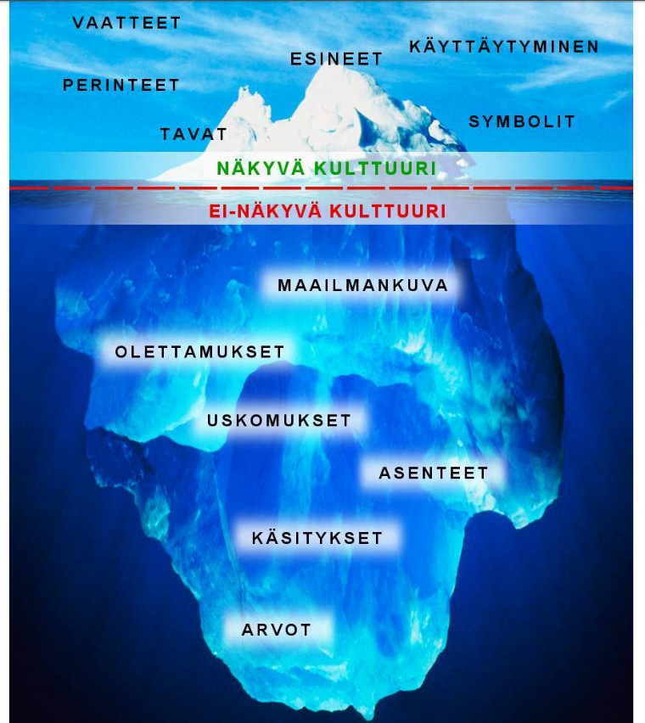

Slide 9
Kulttuurin käytännöt
Kulttuurin käytäntöjä ovat symbolit, sankarit ja rituaalit ja ne ovat näkyviä. Niiden kulttuurinen merkitys on kuitenkin näkymätön ja niiden merkityksen osaa tulkita vain kulttuuriin kuuluva henkilö.
rituaalit
  Yhteiset aktiviteetit, jotka ovat teknisesti tarpeettomia halutun asian saavuttamiseksi, mutta joita pidetään tietyn kulttuurin sisällä sosiaalisesti välttämättöminä/erittäin tärkeinä.
  Niitä siis suoritetaan niiden itsensä takia.
  Näitä ovat tavat tervehtiä, kunnioituksen osoitukset, sosiaaliset ja uskonnolliset seremoniat, kuten häät tai hautajaiset.
sankarit
  elävät tai kuolleet henkilöt, todelliset tai kuvitellut, joiden piirteitä arvostetaan ja jotka toimivat siksi käytösmalleina.
symbolit
  sanat, eleet, kuvat ja tavarat joilla on erityismerkitys ja joiden ymmärtämiseksi täytyy jakaa sama kulttuuri.
  tietyn kielen sanat, vaatteet, hiustyylit, liput, statussymbolit
  Uusia symboleita on helppo kehittää ja vanhat häviävät helposti. Niitä kopioidaan kulttuuriryhmästä toiseen.

Slide 10
POHDITTAVAA:
Miten sinä ymmärrät käsitteen kulttuuri?
Tunnistatko toisen suomalaisen, kun olet ulkomailla? Miten suomalaiset sinusta käyttäytyvät ulkomailla?
Millaisia ennakkoluuloja ja vakiintuneita käsityksiä suomalaisista on maailmalla?
Mikä suomalaisessa kulttuurissa on sinulle tärkeää? Mikä taas on sellaista, josta olet eri mieltä ja/tai jota et itse noudata (tavat, toimintamallit, juhlat...)?
Minkä kulttuurisen toiminta- tai ajatustavan haluaisit, että suomalaiset omaksuisivat jostakin toisesta kulttuurista? Perustele. Mitä toisesta kulttuurista peräisin olevia toimintatapoja, arvoja tai ajatusmalleja olet itse ottanut käyttöön omassa elämässäsi?
Entä jokin hyvä suomalainen tapa, joka voisi levitä maailmalle?
Miten suomalainen kulttuuri on muuttunut viimeisten 10, 20, 30 tai 50 vuoden aikana? Millaiset asiat ovat muuttuneet ja millaiset eivät?

